Slide 1

Diplomado en Big Data y Ciencia de Datos para Negocios Curso: Arquitectura e Infraestructura para Big Data y Data Science
Educación Profesional
Escuela de Ingeniería UC
Relatores: Leidy Ortiz y Néstor Campos

Slide 2
Contenidos
Análisis de un caso de Data Science
Problema (mismo caso)
Etapas del proyecto de Data Science
Ejercicio: Estimar el proyecto.

Slide 3
PROBLEMA: CASO DE TRANSPORTE

Slide 4
EL MISMO CASO, DESDE OTRA PERSPECTIVA

Slide 5
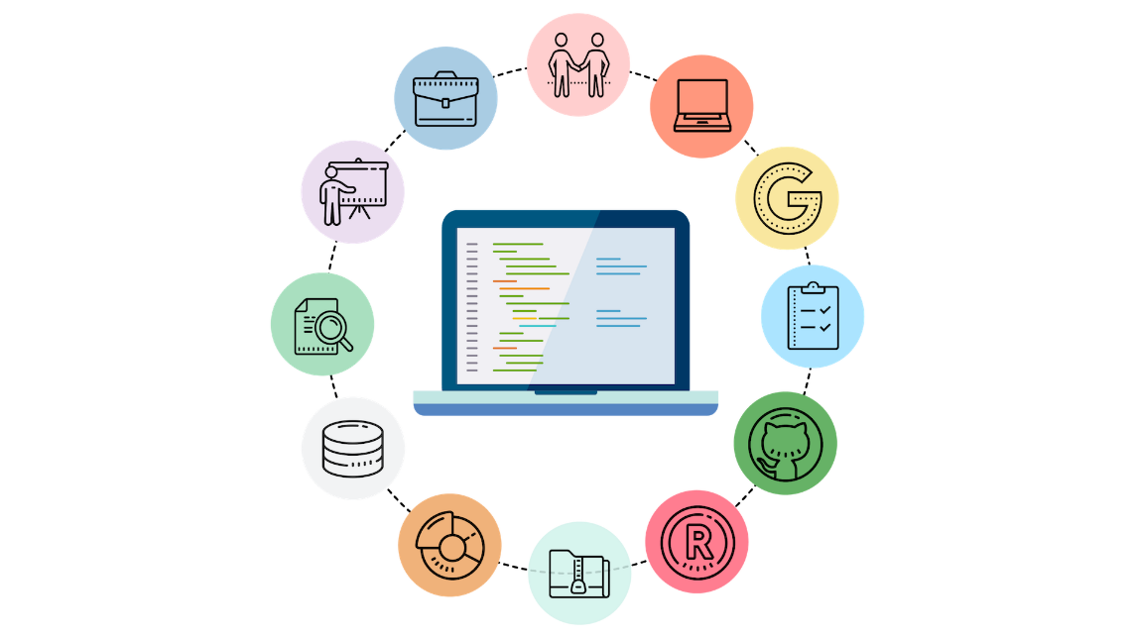
Problema
Usted es jefe de científicos de datos en una nueva empresa que acaba de diseñar una aplicación móvil para orientar a sus usuarios a llegar más rápidos a sus destinos, ya sea que viajen en auto, bicicleta o caminando.

Slide 6
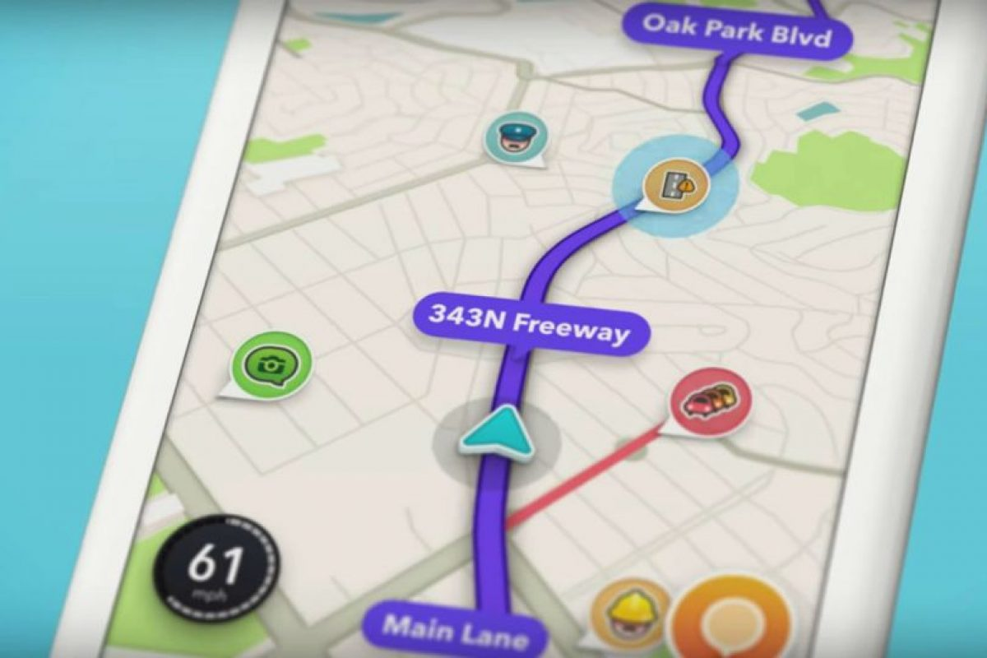
Problema
Debe considerar todas las variables que puedan incidir en el trayecto, como la cantidad de automóviles circulando, el horario, cortes de ruta, etc.

Slide 7
Problema
Además de rescatar los datos lo más rápido posible, también debe entregarle al usuario la información en tiempo real.

Slide 8
Problema
Usted debe analizar los datos para generar un modelo con la mejor ruta, y se le pide estructurar las etapas del proyecto.

Slide 9
ETAPAS DEL PROYECTO DE DS

Slide 10

¿Cómo empezamos un proyecto de Data Science?
Discusión, ¿cuáles creen ustedes que son las etapas?

Slide 11
¿Cómo empezamos un proyecto de Data Science?
Etapas propuestas:
Selección del equipo de trabajo
Levantamiento del negocio
Análisis de los datos
Selección y utilización de algoritmos
Habilitación del modelo

Slide 12
SELECCIÓN DE EQUIPO DE TRABAJO

Slide 13

¿Cuál debería ser el equipo de trabajo?
En primer lugar, los que siempre deben estar:
Jefe de proyecto
Arquitecto o experto en Data Science
Luego los que corresponden de acuerdo al proyecto.

Slide 14

¿Cuál debería ser el equipo de trabajo?
Entonces, ¿quién más falta?
Científico de datos
Ingeniero de datos
Programador (para habilitar el modelo).
Analista del negocio.

Slide 15
LEVANTAMIENTO DEL NEGOCIO

Slide 16

Levantamiento del negocio
¿Por qué lo necesitamos?
Obviamente no podemos, en este caso, recomendar la mejor ruta si no conocemos el contexto del sistema/organización.

Slide 17

Consideraciones
Idealmente siempre apoyarse con gente no técnica (no es obligatorio, pero otorga una mirada distinta).

Slide 18
ANÁLISIS DE LOS DATOS

Slide 19

Análisis de los datos
Discusión: ¿Por qué necesitamos analizar los datos?

Slide 20
¿Por qué necesitamos analizar los datos?
Porque hay que revisar si tenemos los datos para cumplir con las exigencias del negocio
Porque es posible que los datos no estén tan “limpios” como lo requerimos.
Para interiorizarnos técnicamente en el negocio.

Slide 21
SELECCIÓN Y USO DE ALGORITMOS

Slide 22

¿Cuál es el mejor algoritmo?
La primera respuesta es “No lo sabemos”
¿Entonces?

Slide 23
¿Cuál es el mejor algoritmo?
Primero hay que preguntarse si este tipo de problema alguien más ya lo ha resuelto
Podría haber información sobre otros casos y cómo lo solucionaron (qué modelos usaron).

Slide 24
¿Cuál es el mejor algoritmo?
Luego, utilizar más de 1 algoritmo para aplicar y ver la efectividad.
Para cada algoritmo, se debe seleccionar bien las variables a considerar.

Slide 25
¿Cuál es el mejor algoritmo?
Cada algoritmo puede requerir trabajo de limpieza extra.
Es un proceso iterativo (nunca confiar en el primer modelo sin probar otros antes).

Slide 26
¿Cuál es el mejor algoritmo?
Puede ser:
El que de mayor precisión
El que tenga menor cantidad de falsos positivos.
O depende del negocio.

Slide 27
Selección del mejor algoritmo
Finalmente, seleccionamos el mejor algoritmo en consenso con el resto del equipo.
El mejor que funcione ahora y a futuro (pero no tanto).

Slide 28
TECNOLOGÍAS

Slide 29
¿Debemos seleccionar tecnologías?
Una sola respuesta: Sí
En caso que no haya un proyecto de Big Data detrás, toda la estimación de tecnologías y gestión de proyectos debe realizarse (clase anterior).
¿Y en caso que ya existan todas las tecnologías disponibles?

Slide 30
¿Debemos seleccionar tecnologías?
También…
Porque habrás librerías (en R, Python, etc) que debemos utilizar dependiendo del algoritmo.

Slide 31
HABILITACIÓN DEL MODELO

Slide 32

Habilitación del modelo
No nos sirve un modelo que lo pueden ejecutar solamente un par de personas.
Necesitamos un modelo que lo pueda utilizar otros sistemas que le envíen los datos.

Slide 33
Habilitación del modelo
Para ello, habilitamos un API/Servicio Web para consumir el modelo (enviar y recibir datos).

Slide 34
FIN CLASE 8 ¡MUCHAS GRACIAS!
Leidy Ortiz y Néstor Campos

